Slide 1
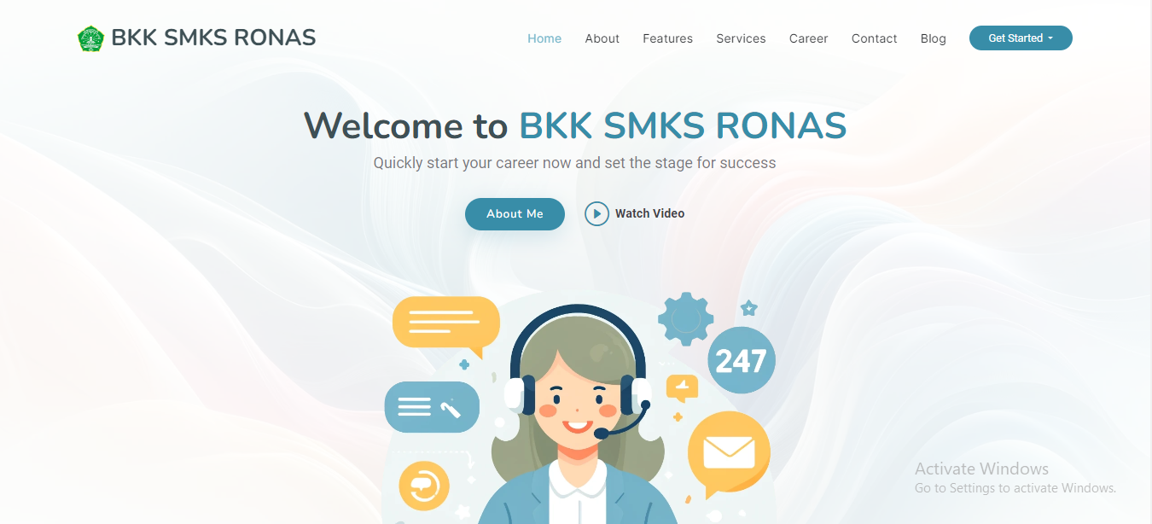

Slide 2



1.000.000
User Lisensi :
+ Maintenance
3.500.000
Developer Lisensi :
+ Maintenance
+ Source Code

